Slide 1
Pythonを使った線形代数学
AI数学 2026-06-17
AI数学 線形代数学
固有値・１次変換

Slide 2

GitHubからダウンロード
GitHub
Human_AI_mathematics/Coordinate_transform(2026_06_17).ipynb at main · Taka-Lab-Python/Human_AI_mathematics
マウス右クリック
リンクを開く
ダウンロード

Slide 3
matplotlibの説明
# w[0]=[x1, y1] w[1]=[x2, y2]
w = np.array([[1, 1],[4, 3]])
# プロットするために変換
w_t = w.T
# x=[x1, x2] y=[y1, y2]
x = w_t[0]
y = w_t[1]
plt.plot([x1,x2], [y1, y2])
plt.plot(w_t[0], w_t[1], color="red", marker='o', linewidth=3)
a=1
b=2
c=3
d=4
a, b, c, d = 1, 2, 3, 4

Slide 4
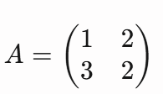

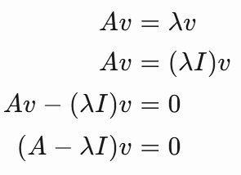

固有値と固有ベクトル
【問題1】
次の正方行列 $Aの$固有値λと固有ベクトルｖ
を計算しなさい。
Pythonを使わない
固有値・固有ベクトルの定義
こたえ
固有値λ
固有ベクトル | x1= x2=

Slide 5




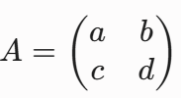
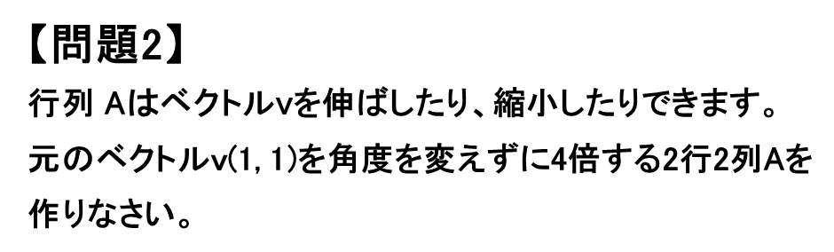
ベクトルの変換
# 【問題2】
import pandas as pd
from matplotlib import pyplot as plt
plt.figure(figsize=[5, 5])
# 最初のベクトルｘ
v = np.array([1, 1])
x1 = v[0]
y1 = v[1]
# xを角度を変えずに4倍しなさい
a, b, c, d = , , ,
A = np.array([[a, b],
[c, d]])
# 4倍した新しいベクトル
s = A @ v
x2 = s[0]
y2 = s[1]
print(s)
【問題2】
行列 A$は$ベクトルvを伸ばしたり、縮小したりできます。
元のベクトルｖ(1, 1)を角度を変えずに4倍する2行2列Aを作りなさい。
x1 = v[0] = 1
y1 = v[1] = 1
A
v
v_new
a×1 + b×1
c×1 + d×1
a | b | c | d

Slide 6
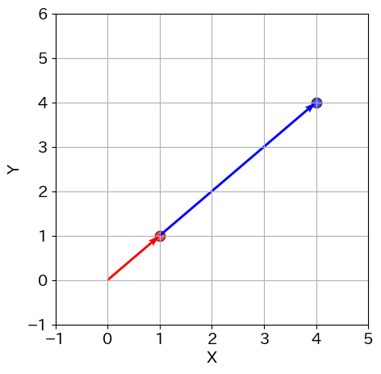
ベクトルの変換
【問題2】
ベクトルの可視化
# 最初のベクトル
origin_x, origin_y = 0, 0
plt.scatter(x1, y1, c=‘red’, s=80, alpha=0.7, edgecolors=‘black‘) # 点をプロット
plt.quiver(origin_x, origin_y, x1, y1, angles='xy', scale_units='xy', scale=1, color='red')
# 4倍したベクトル
plt.scatter(x2, y2, c=‘blue’, s=80, alpha=0.7, edgecolors=‘black’) # 点をプロット
plt.quiver(x1, y1, x2-1, y2-1, angles='xy', scale_units='xy', scale=1, color='blue')

Slide 7

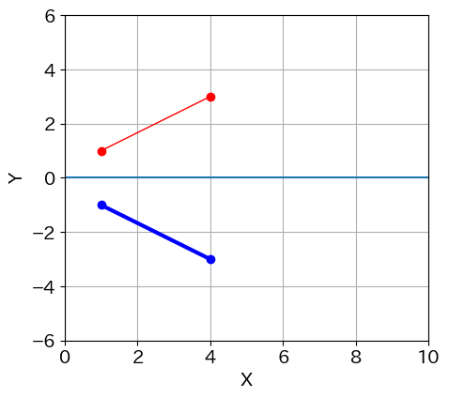
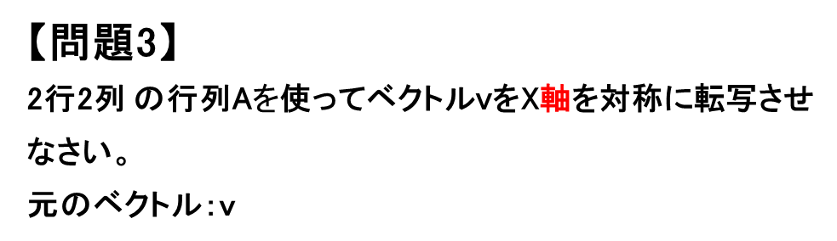
１次変換の問題
# 【問題3】 X軸対象
v = np.array([[1, 1],[4, 3]])
print("v=", v)
# プロットするために変換
x_t = v.T
x = x_t[0]
y = x_t[1]
plt.figure(figsize=[5, 4.5])
# 1次変換 X軸対称移動
a, b, c, d = , , ,
A = np.array([[a, b],
[c, d]])
v = np.array([[1, 1],[4, 3]])
v_new = A * v
print("v_new=", v_new)
【問題3】
2行2列 の行列A$を$使ってベクトルvをX軸を対称に転写させなさい。
元のベクトル：ｖ
v = np.array([[1, 1],
[4, 3]])
v= [[1 1]
[4 3]]
a =
b =
c =
d =
v_new= [[1 -1]
[4 -3]]

Slide 8
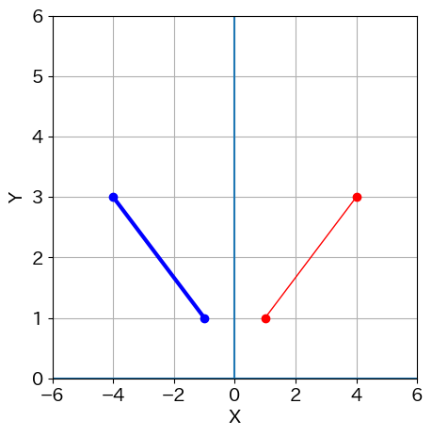

１次変換の問題
# 【問題3】 X軸対象
v = np.array([[1, 1],[4, 3]])
print("v=", v)
# プロットするために変換
x_t = v.T
x = x_t[0]
y = x_t[1]
plt.figure(figsize=[5, 4.5])
# 1次変換 X軸対称移動
a, b, c, d = , , ,
A = np.array([[a, b],
[c, d]])
v = np.array([[1, 1],[4, 3]])
v_new = v * A
print("v_new=", v_new)
【問題4】
2行2列 の行列A$を$使ってベクトルvをY軸を対称に転写させなさい。
元のベクトル：ｖ
v = np.array([[1, 1],
[4, 3]])
v_new= [[-1 1]
[-4 3]]
v= [[1 1]
[4 3]]
a =
b =
c =
d =

Slide 9
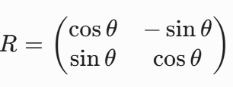
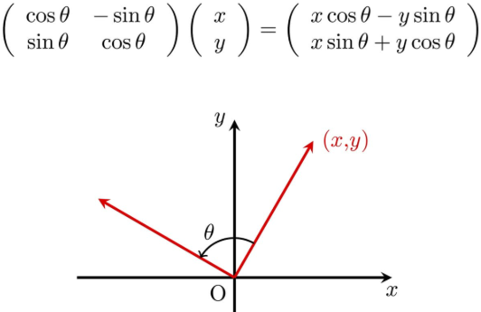
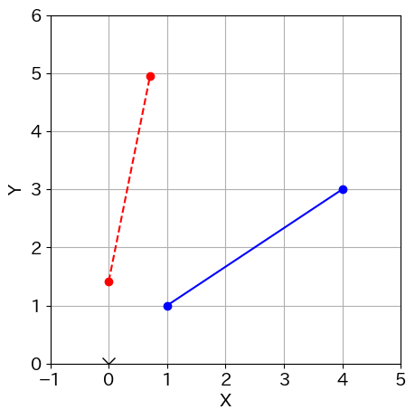
１次変換の問題
【問題5】
ベクトルの回転
元のベクトル：ｖ
ベクトルｖを反時計まわりに45°回転させなさい
v = np.array([[1, 1],
[4, 3]])
45°反時計方向
に回転
v = ([[1, 1],
[4, 3]])
np.cos(theta)
np.sin(theta)

Slide 10
画像の回転
0は、光が全くない状態 ＝【真っ黒】
「255」は、光がマックスの状態 ＝【真っ白】
その間の数字（1〜254）は、だんだんと明るくなっていく【グレー（灰色）のグラデーション】を表しています。
GitHub
Human_AI_mathematics/Image_transport.ipynb at main · Taka-Lab-Python/Human_AI_mathematics
Human_AI_mathematics/s_2.jpg at main · Taka-Lab-Python/Human_AI_mathematics
画像
マウス右クリック
リンクを開く
ダウンロード

Slide 11
